Slide 1
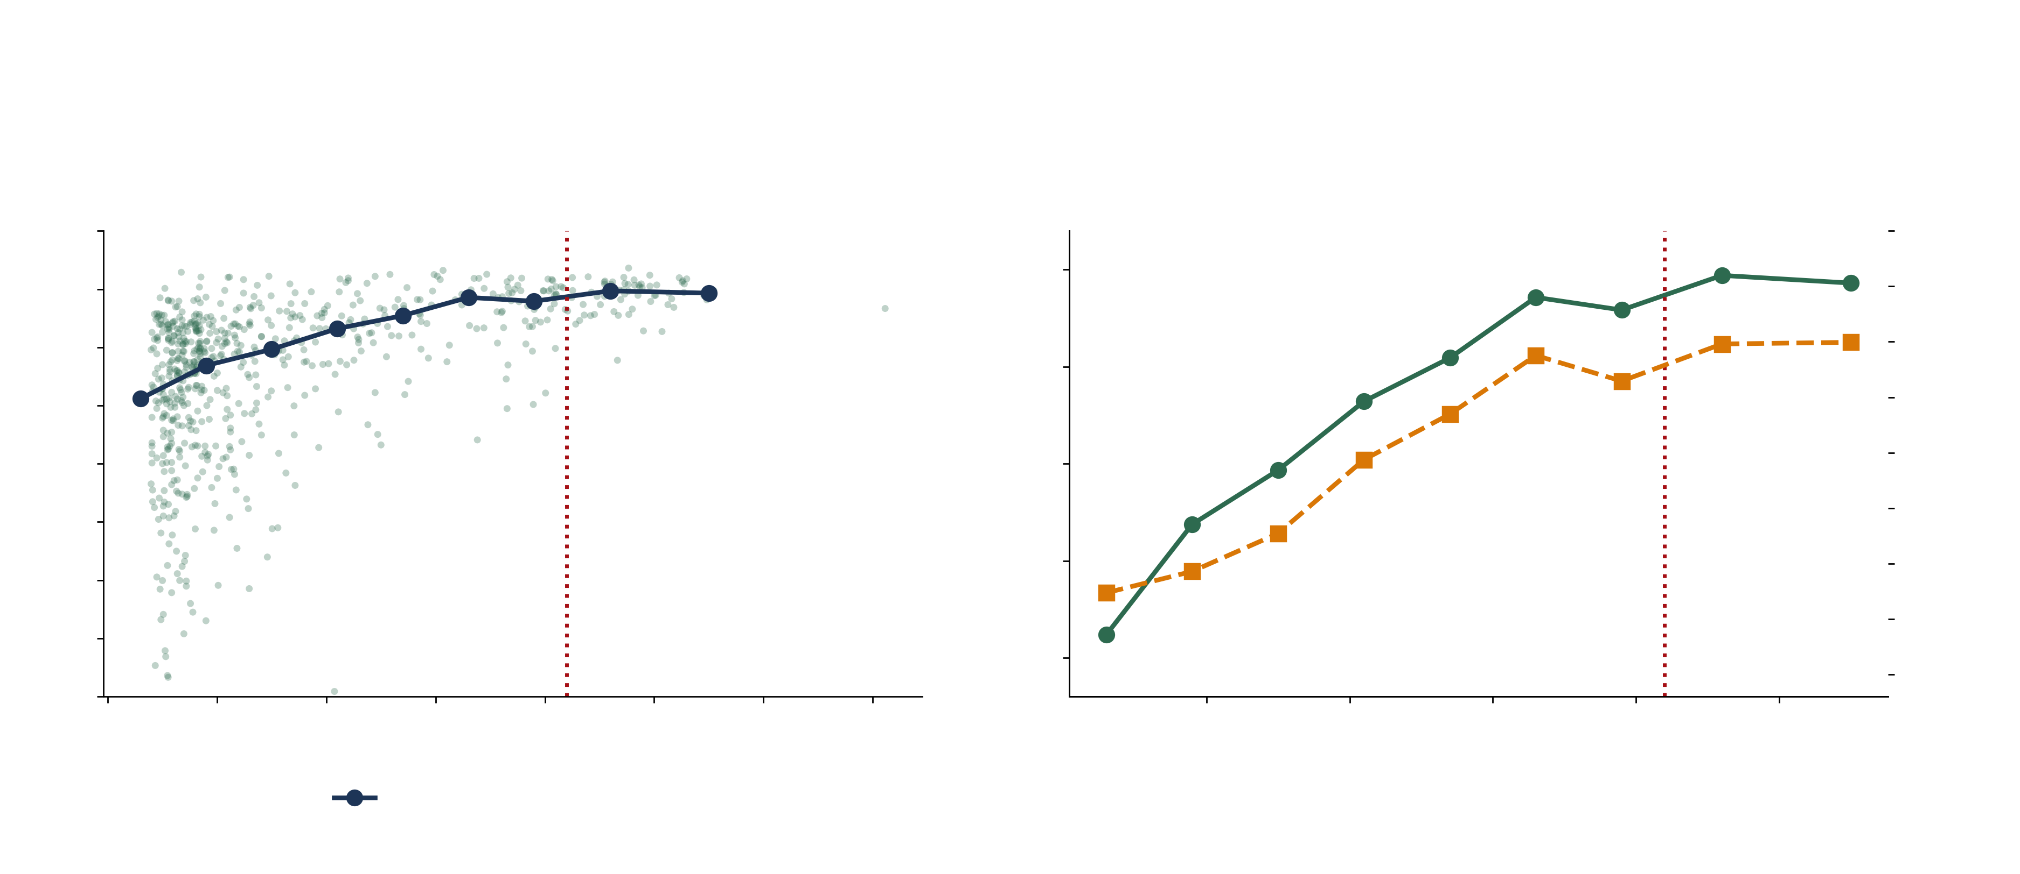
La saturación del óptico, medida con los datos de este proyecto
690 huellas GEDI válidas del bosque (calidad + pendiente ≤ 20°) × índices de Sentinel-2 del 25/11/2025
El NDVI contra la altura real
El EVI aguanta más que el NDVI
1.0
0.600
0.90
Ajuste índice → altura, con las 690 huellas:
NDVI R² = 0,23 EVI R² = 0,22
NDMI R² = 0,31 NBR R² = 0,29
Ninguno llega a 0,32: el óptico explica menos
de un tercio de la altura. Ésa es la razón del TP4.
0.9
el NDVI ya baja:
0,897 → 0,893
0.575
el EVI no baja:
0,549 → 0,550
0.8
0.550
0.85
0.7
0.525
NDVI
NDVI (mediana por franja)
0.500
0.6
a partir de ~21 m el NDVI
ya no sube: SATURA
0.80
EVI (mediana por franja)
0.5
0.475
0.75
0.450
0.4
0.425
0.3
0.70
0.400
0.2
0
5
10
15
20
25
30
35
5
5
10
10
15
15
20
20
25
25
altura del dosel medida por GEDI, rh95 (m)
altura del dosel medida por GEDI, rh95 (m)
mediana por franja de altura

